Slide 1


SECRETARÍA DE COMUNICACIÓN SOCIAL DE LA PRESIDENCIA
Comisión Presidencial Contra la Discriminación y el Racismo Contra los pueblos indígenas en Guatemala

Slide 2


SECRETARÍA DE COMUNICACIÓN SOCIAL DE LA PRESIDENCIA
RENDICIÓN DE CUENTAS
PARTE GENERAL

Slide 3

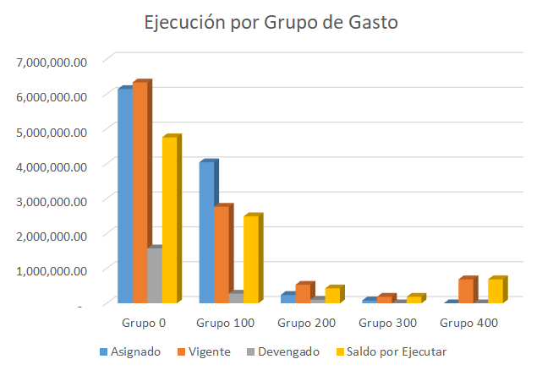
Ejecución presupuestaria por grupo de gasto
  Presupuesto Asignado Q.10,500,000.00
  Presupuesto Vigente Q.10,500,000.00
  Presupuesto Ejecutado Q. 1,951,682.70
  Saldo por Ejecutar Q. 8,548,317.30

Slide 4

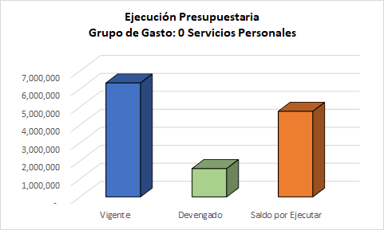
Importancia de la erogación en servicios personales
Es importante la erogación en servicios personales para el adecuado uso y ejecución de las diferentes actividades que la Comisión Presidencial realiza, tomando en cuenta que desarrolla mecanismos efectivos en la prevención de la discriminación y el racismo contra los Pueblos Indígenas en Guatemala, haciendo de esta manera indispensable y necesaria la contratación de servicios personales, para el funcionamiento, ejecución, capacitación, asesoría, acompañamiento en los casos que de alguna manera vulneran el derecho de las victimas y seguimiento a los mismos, así como la socialización que existe entre la -CODISRA- con las diferentes instituciones que tienen relación directa o indirecta en materia de discriminación y racismo contra los pueblos indígenas en Guatemala.
  Presupuesto Vigente Q.6,332,042
  Presupuesto Ejecutado Q.1,574,356
  Saldo por Ejecutar Q.4,757,685

Slide 5
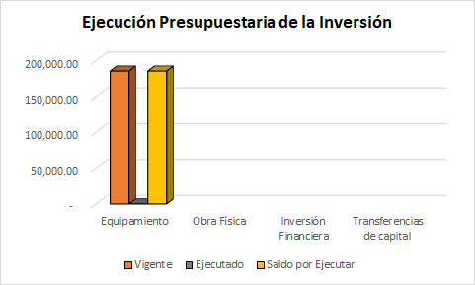
Ejecución presupuestaria de la inversión
  Presupuesto Vigente Q.185,423.00
  Presupuesto Ejecutado Q.0.00
  Saldo por Ejecutar Q. 185,423.00
Presupuesto Vigente Q.185,423.00
Presupuesto Ejecutado Q.0.00
Saldo por Ejecutar Q. 185,423.00

Slide 6
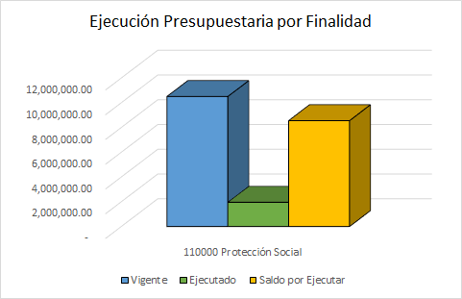
Ejecución presupuestaria por principales finalidades
  Presupuesto Vigente Q.10,500,000.
  Presupuesto Ejecutado Q. 1,951,682.
  Saldo por Ejecutar Q. 8,548,317

Slide 7
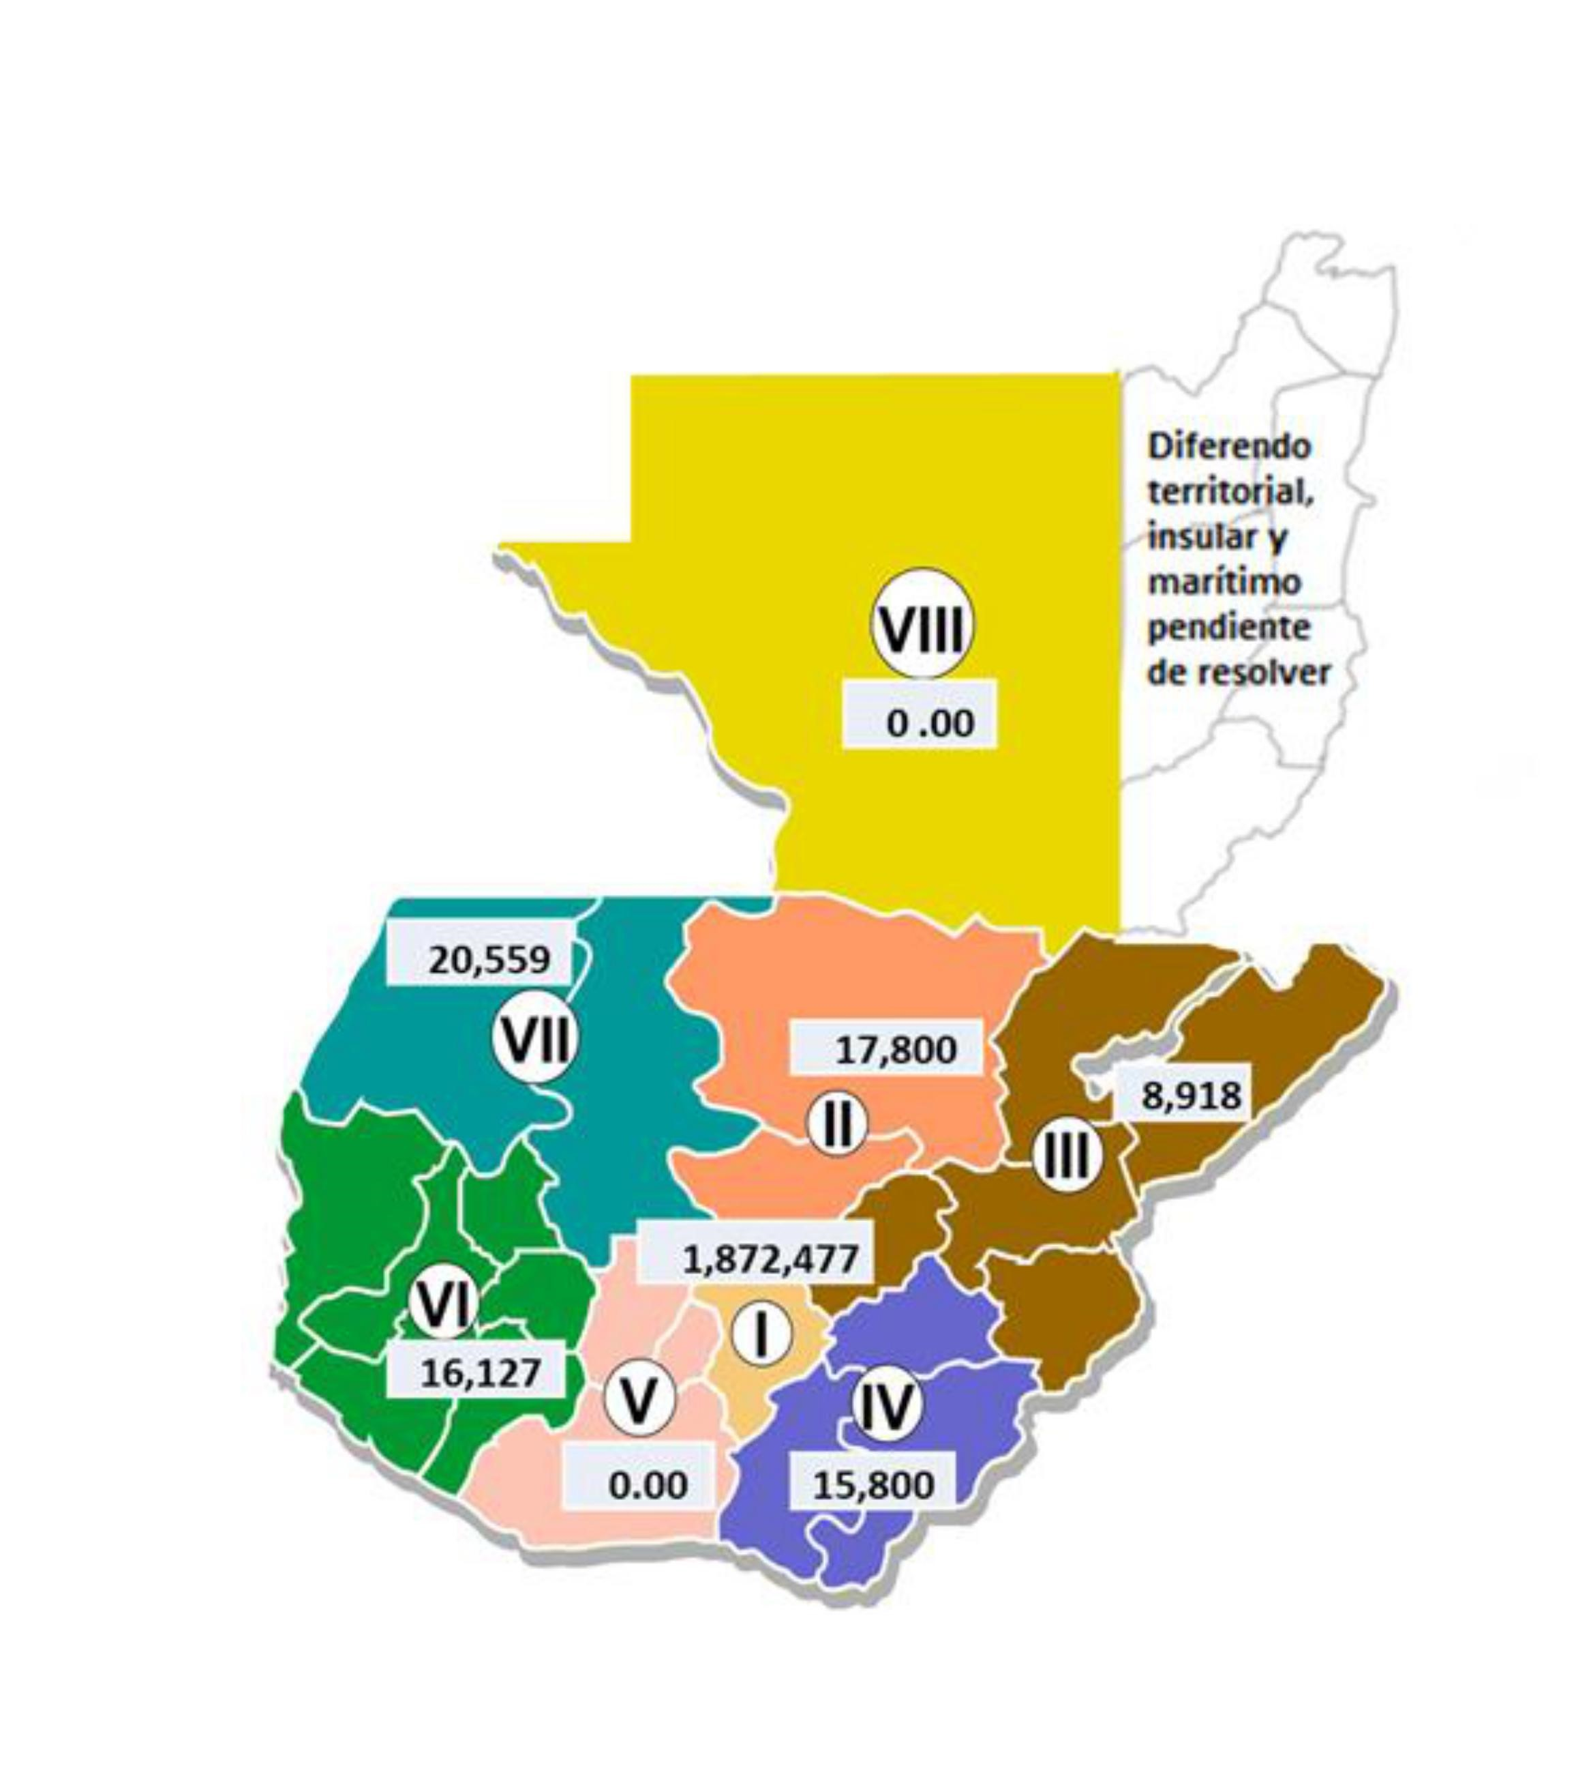
Mapa de la distribución geográfica
No. | REGIÓN | VIGENTE (Q.) | EJECUTADO (Q.) | SALDO POR EJECUTAR (Q.)
1 | Región I Metropolitana | 9,649,400.00 | 1,872,477.03 | 7,776,922.97
2 | Región II Norte | 210,900.00 | 17,800.00 | 193,100.00
3 | Región III Nororiente | 131,650.00 | 8,918.40 | 122,731.60
4 | Región IV Suroriente | 148,400.00 | 15,800.00 | 132,600.00
5 | Región V Central | - | - | -
6 | Región VI Suroccidente | 145,100.00 | 16,127.51 | 128,972.49
7 | Región VII Noroccidente | 214,550.00 | 20,559.76 | 193,990.24
8 | Región VIII Petén | - | - | -

Slide 8
Principales resultados y avances
Programa
Acciones para la prevención y la eliminación del racismo y la discriminación racial
Metas 370
Presupuesto vigente Q. 54, 350.00
Presupuesto ejecutado
Q.30,425.00
Fuente de Financiamiento: 11
Servidores públicos, empleados municipales y personas de sociedad civil
Guatemala, Quetzaltenango, Huehuetenango, Santa Rosa e Izabal
Primer Cuatrimestre

Slide 9
Principales resultados y avances
Asesoría y acompañamiento en procesos legales en casos de discriminación, a personas y organizaciones pertenecientes a los Pueblos Maya, Garífuna y Xinka
Metas 8
Presupuesto vigente Q. 6.000.00
Presupuesto ejecutado
Q. 0.00
Fuente de Financiamiento: 11
Mujeres, hombres, niñas, niños, personas con discapacidad pertenecientes a los pueblos Maya, Garífuna y Xinka
Guatemala, Quetzaltenango, Huehuetenango, Santa Rosa e Izabal
Primer Cuatrimestre

Slide 10
COLOCAR TITULAR AQUÍ
SUBTITULAR
RENDICIÓN DE CUENTAS
LOGROS Y TENDENCIAS
Utilizar este diseño de slide para mostrar gráficos, tablas, ilustraciones

Slide 11
Logros y tendencias
Primer cuatrimestre
•La CODISRA es una institución que asesora a las entidades públicas y privadas para la prevención y eliminación del racismo y la discriminación racial, contra los Pueblos Indígenas, por lo tanto, no ejecutas programas y/o proyectos.
•Se ha iniciado el proceso de sensibilización a servidores públicos y sociedad civil, para el cambio de actitudes, mentalidades y comportamiento para la convivencia armónica.
•Los procesos se asesoría y acompañamiento se encuentra en su fase inicial, las acciones sustantivas están programadas en su mayoría para el segundo cuatrimestre y los 2 primeros meses del tercer cuatrimestre.
•Lograr la ejecución de todas las actividades planificadas para el logro de las metas proyectadas, aprovechando los recursos financieros disponibles para cada una.

Slide 12


SECRETARÍA DE COMUNICACIÓN SOCIAL DE LA PRESIDENCIA

